Slide 1
ICT戦略本部会議
H30.5.24 ICT戦略室

Slide 2
1. 状況報告

Slide 3
ICT関連予算状況
今年度については、基幹系システムの機種更新に向け、一時経費が増大する見込み
（億円）
（システム）
システム数
一時経費
新規・再構築の開発経費や制度変更に伴う改修経費、機器の更新（5～6年に1度）に伴う経費等、年度毎に発生する経費
経常経費
運用保守費、機器リース費、回線費用などシステムを運用する上で継続的に必要となる経費
※水道・学校園の教育分野及びICT活用施策経費を除く。

Slide 4
主要システム稼働実績
昨年度に続き、基幹系の主要システムについては、概ね安定した運用が出来ている
（時間）
（%）
99.9%

Slide 5
ICT施策進捗
前アクションプランでは、３ヵ年で計76件の企画を実施、うち74件を達成した。今後3ヵ年のアクションプランでは、より各組織との連携を密にしながら、さらに質・効果の高いICT施策を企画・実行していく
追加企画 （累計）
追加企画
21件達成
未実施
アクションプラン （全55件）
当初企画
53/55件（96%） 達成
実施済

Slide 6
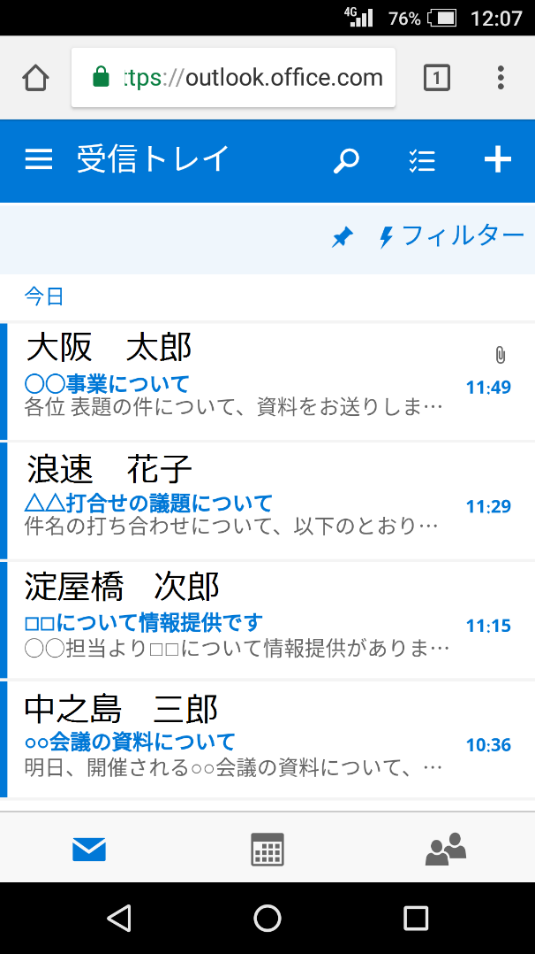
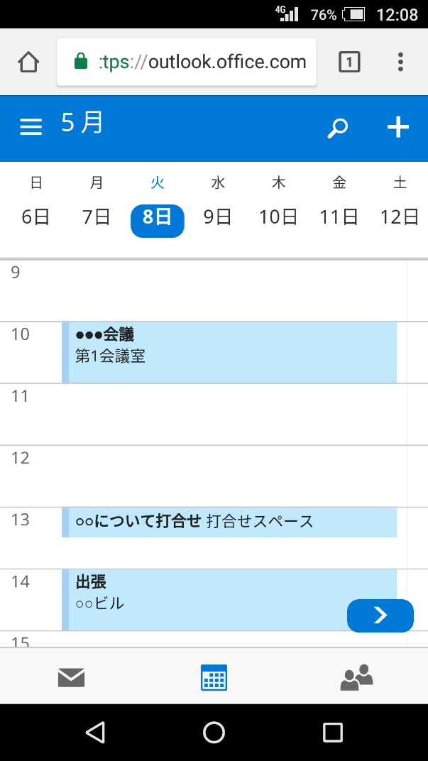
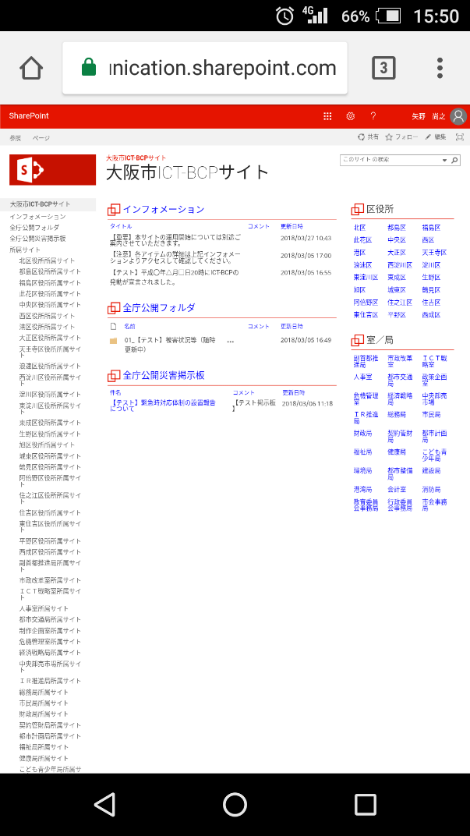
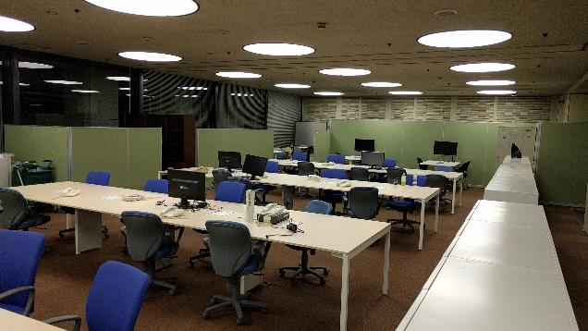
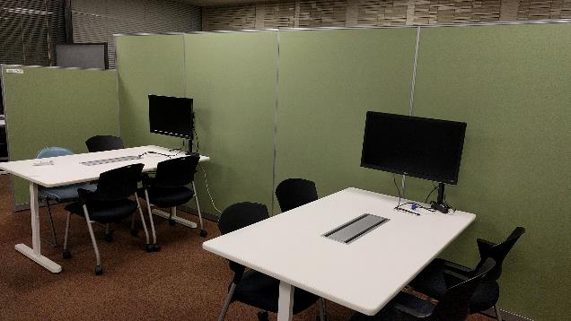
「場所にとらわれない働き方」の実現に向けて
コミュニケーション基盤再構築
庁内無線ＬＡＮ環境整備
メール、スケジューラ等を自宅、出張先などから 個人端末を使って利用可能
災害発生時の利用を想定し、ポータルサイトも開設
他所属・他フロア・他庁舎に移動しても、会議室や打合せエリア等にて、自分の庁内パソコンを利用可能

Slide 7
戸籍事務のAI化
課題
多い市民からの 問い合わせ
コールセンターへの問い合わせの最大カテゴリ （全体の約10%）は戸籍関連
簡単な問い合わせへの応対稼働大
職員のノウハウ低下
業務に精通したベテラン職員の大量退職
短い異動サイクル
24区間のノウハウ共有に関する課題
多様化・複雑化する業務
ダイバーシティ
紙ベースによる調べ物
管轄法務局への問い合わせ
技術的要件
AIとの親和性
制度の安定性
活用できるデータ
民間企業における類似事例
Notes:
そもそもドキュメント化されていない

Slide 8
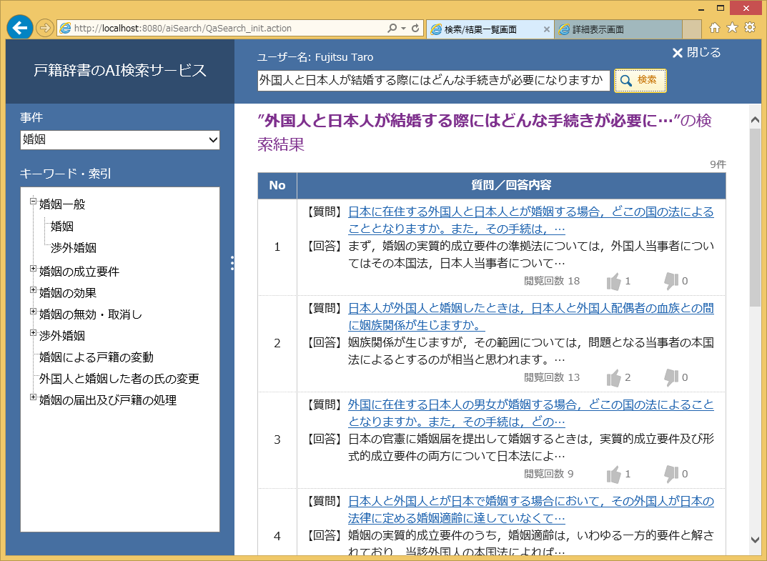
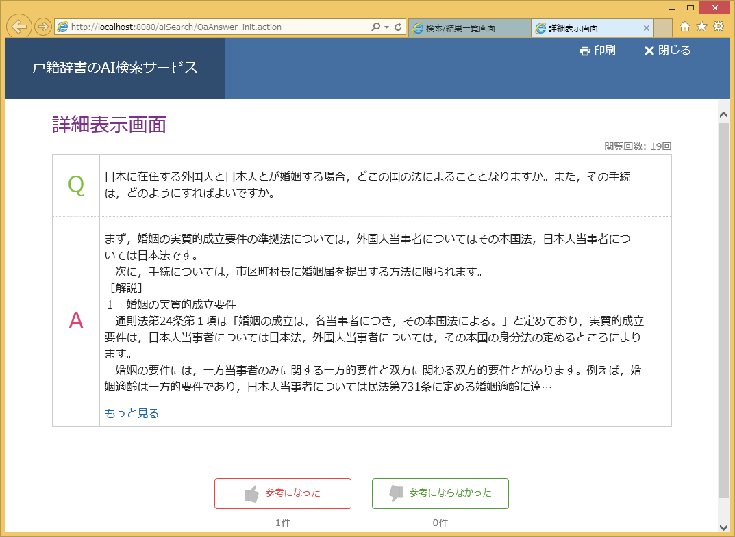
戸籍AI：画面イメージ
戸籍事務において「知識検索型AI」を導入し、職員を補助する
・単語以外に”文章”での検索が可能
・結婚＝婚姻など、意味の違う用語
（同義語）を読み替えての検索も可能
外国人と日本人が結婚する際にはどんな手続きが必要になりますか
キーワードあるいは索引により検索

Slide 9
2. ICT戦略第2版・アクションプラン

Slide 10
大阪市ICT戦略 第2版 改訂概要
今回は、トレンド・環境変化への対応をメインに内容を改訂している。今後も国や国内外自治体、民間企業、大学等の動向をリサーチしながら、定期的（3年毎を想定）に改訂を実施していく予定
環境の変化を反映
AI、IoT等の新たな技術の変化を反映
国が主導している取組追加
民間や海外におけるトレンドの変化を反映
新たな課題の反映
民間・大学との連携方法
人材育成
システムの在り方
推進体制・方法の見直し
最高情報統括責任者（CIO）のマネジメント明記
区長会議との連携強化
法的位置づけ変更
本戦略を、官民データ活用推進基本法において、自治体に求められている計画に位置付け

Slide 11
大阪市ICT戦略 第2版 概要
今年度は、AI、行政手続きオンライン化、子育て関連の施策に主に注力する
ＩＣＴとインフラ・行政サービスの融合 （スマートシティ）
IoT、AI
行政手続きオンライン化、職員の働き方改革等
データ活用社会の実現 （データドリブン）
データ利活用の推進
オープンデータ
民間・他都市等との連携 （オープンイノベーション）
大学、民間企業、ソーシャルベンチャーとの協働
海外の都市との連携
ＩＣＴ活用力の向上 （ＩＣＴリテラシー）
ＩＣＴを活用した教育の推進
職員のICT活用力向上
災害・犯罪等への対応力向上 （レジリエンス）
防災、安全・安心
情報セキュリティ

Slide 12
大阪市ICT戦略アクションプラン：基本的な考え方
具体性・実効性のある取組計画とする
対象期間は３年（2018年度～2020年度）を目途とする
取組項目ごとにKPI（ Key Performance Indicator：重要業績評価指標）を設定する
最高情報統括責任者（CIO：ICT戦略室長）が進捗を管理する
より効果的なICT戦略とするため、最高情報統括責任者（CIO）のマネジメントのもと必要な追加・修正を随時行う

Slide 13
アクションプランの主な取り組み
手続きにおける情報通信技術の利用
「児童手当申請」「粗大ごみ収集申込み」などのオンライン化
主要な情報システムの管理体制の強化
プロジェクトマネジメント機能の強化、ICT管理機能の再編成計画の策定 など
AIの活用
戸籍事務における業務支援AIの導入（モデル運用・評価、24区導入）
職員の働き方改革
場所に制約されない働き方の実現 など
官民データの容易な利用
オープンデータ・ビッグデータの利活用推進、EBPMの推進 など
防災
ICTを活用した災害時の情報収集・発信力の強化 など
など

Slide 14
3. 行政手続きオンライン化推進計画について

Slide 15
大阪市が目指す申請・手続きの在り方
申請・手続きのオンライン化により、市民にとっての利便性向上・市民にとってのコスト削減を目指す
ほぼ全ての申請・手続きが、オンライン化
必要最低限の申請・手続き（ワンストップ）にて、目的の全申請・手続きを達成
わかりやすいインターフェースにて、端末種類を問わず、誰でも直感的に入力が可能
紙の添付資料等もなく、全てオンラインで完結
リアルタイムに行政情報を入手する事が可能
マイナンバーカード等の活用により、必要最低限の入力項目にて申請・手続きが完結
A
行政手続きのオンライン化
B
C
D
E
F

Slide 16
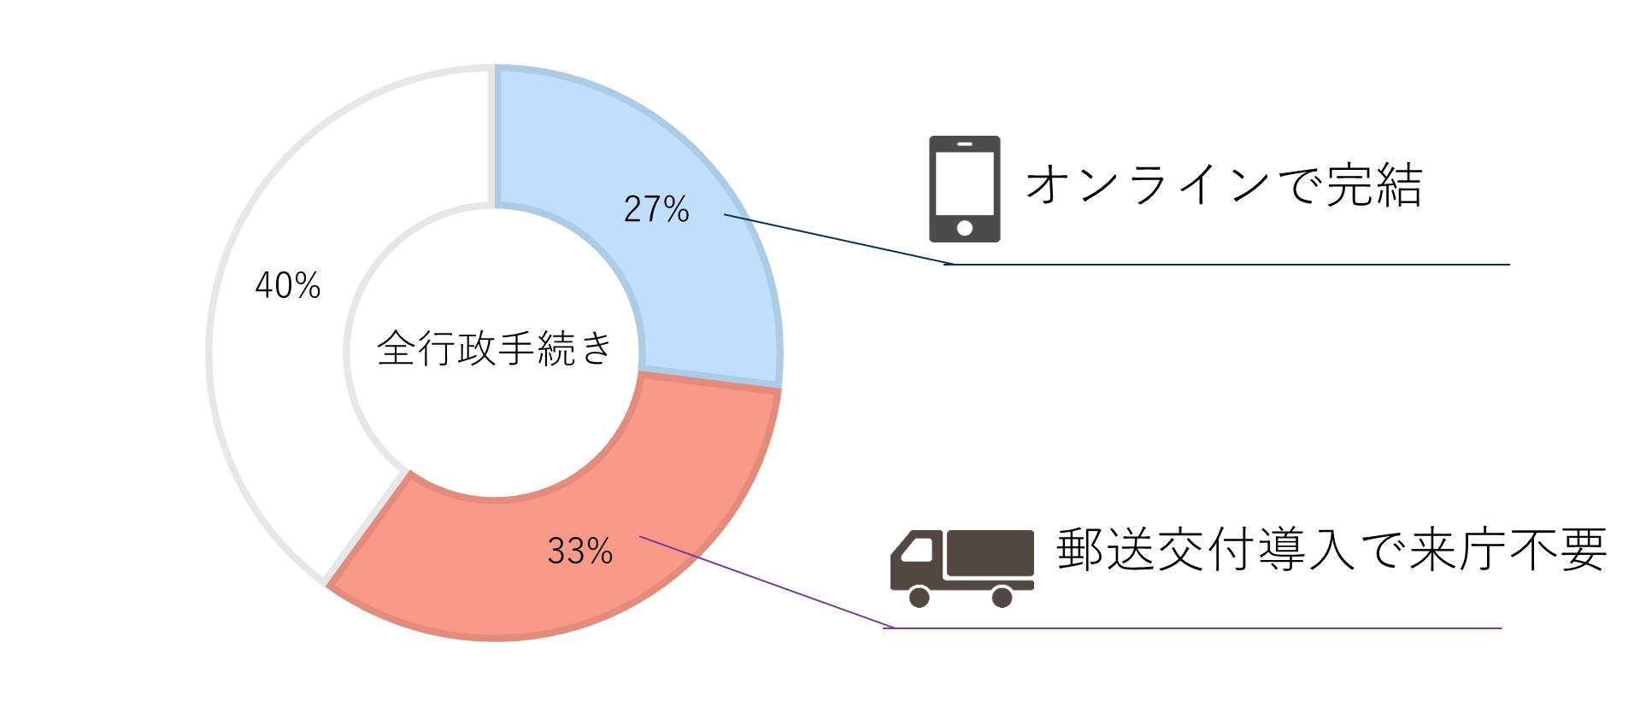
申請・手続きオンライン化の進め方
申請・手続きのオンライン化を実現するため、今年度からBPRを実施していく必要がある
「行政手続きオンライン化推進計画」に基づき推進
申請・手続き業務に関する一次調査 （H29年度、N=3,399 （申請・手続き総数） ）
H30～ 優先的に取り組む申請・手続きの選定 （子育て等を想定）
オンライン化に合わせたBPR （事務標準化・プロセス最適化）
H31～ 次期電子申請システム構築開始
H32～ サービス開始
・以降、オンラインで可能な手続きを順次拡大
・本人認証にはマイナンバーカードを利用
Notes:
参考）現行の電子申請システム上の手続き：182（個人117、法人65）

Slide 17
4. データ活用の推進に向けて

Slide 18
データ活用の推進に向けて
「官民データ活用推進基本法」に基づき、大阪市が保有する様々なデータの利活用を推進する
データ活用
「健康寿命の延伸」や「情報発信」等をテーマとした分析
環境整備／体制に関する調査
各組織で保有するデータの棚卸
EBPM※
データ分析を前提とした施策の課題・仮説設定 および目標値(KPI)設定に関する調査
オープンデータ
各組織から公開しているデータの質の向上 （機械判読性、使いやすさ等を考慮したデータセットの公開）
※Evidence-Based Policy Making：客観的な証拠に基づく政策や施策の企画・立案

Slide 19
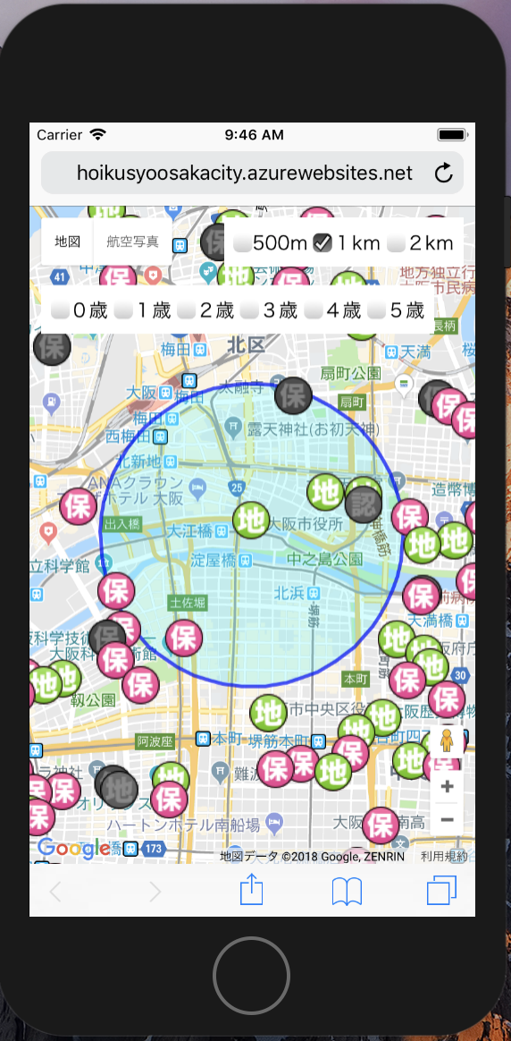
データ活用例（市民サービス）
民間活用を想定してデータセットを適切なフォーマットで公開していくと共に、職員自らデータセットを積極的に活用して、新たな市民サービスや職員の業務効率向上につなげていく
保育施設等の空き情報（CSVファイル）
施設名 | 所在地 | ０歳 | １歳 | ２歳 | ３歳 | ４歳 | ５歳
○○○○保育園 | ○○○丁目○番○号 | ０ | １ | ０ | １ | １ | ２
△△△△保育所 | △△△丁目△番△号 | １ | ０ | ０ | ０ | ０ | １
□□□□保育所 | □□□丁目□番□号 | ０ | ０ | ０ | ０ | ０ | ０
◇◇◇◇◇保育所 | ◇◇◇丁目◇番◇号 | ０ | ０ | １ | １ | １ | ０
・・・・ | ・・・・ | ・・ | ・・ | ・・ | ・・ | ・・ | ・・
・・・・ | ・・・・ | ・・ | ・・ | ・・ | ・・ | ・・ | ・・
・・・・ | ・・・・ | ・・ | ・・ | ・・ | ・・ | ・・ | ・・
年齢別の保育所空き情報を、地図上で可視化

Slide 20
5. システムマネジメントの強化について

Slide 21
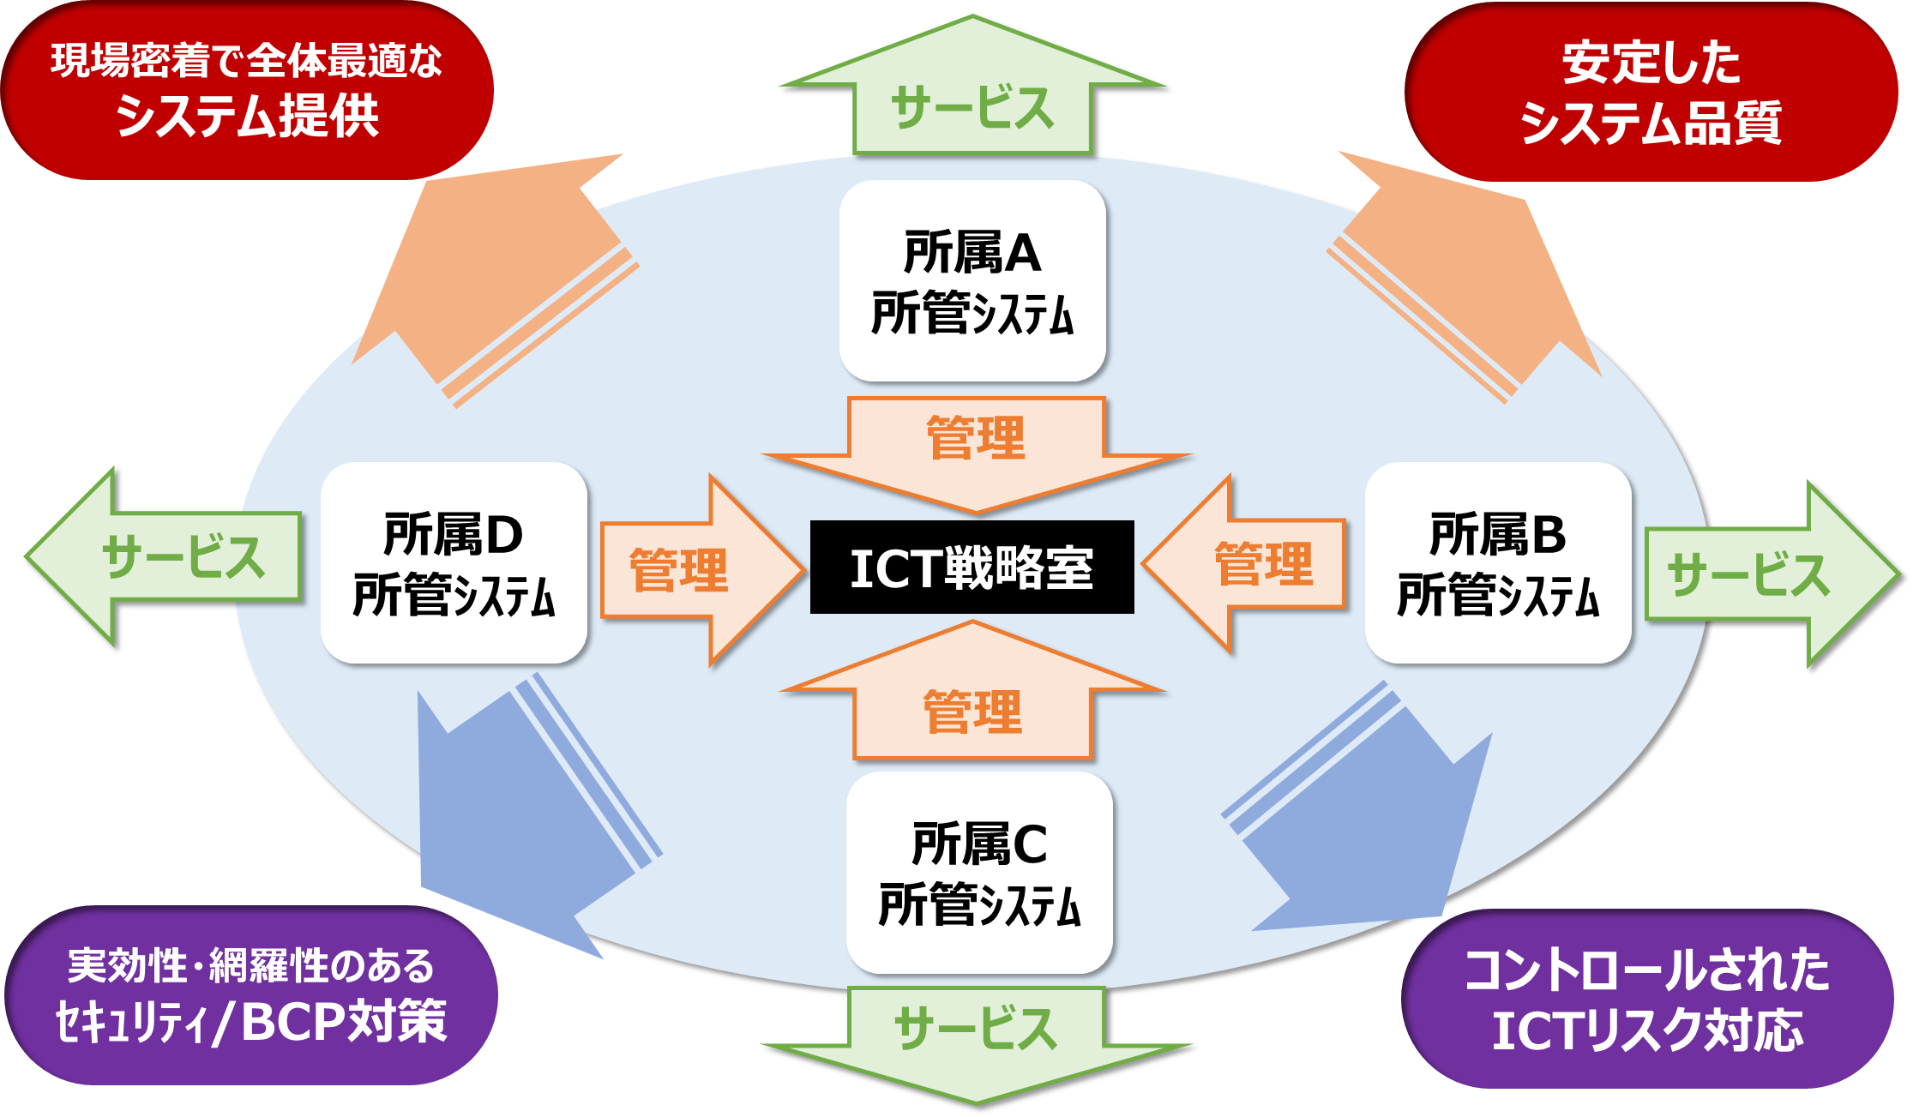
システムマネジメントの課題
適切にICTリスクや開発ベンダをコントロールし、大阪市として全体最適化された、品質が高いシステムを 「継続的に」作り出せる組織に変革していく必要がある
システム開発を取り巻く課題
目指す状態
システム数増加
開発の複雑化・
開発難易度の上昇
経験・スキルの分散

Slide 22
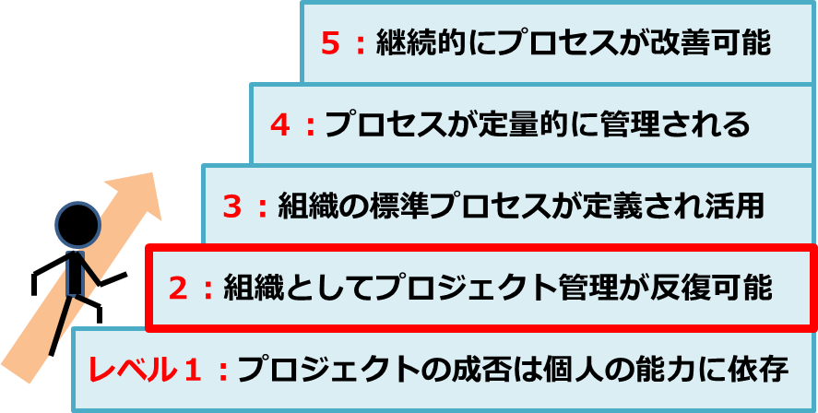
システムマネジメントの強化に向けて
まずは2020年にCMMI*レベル2（相当）を達成し、長期的にはCMMIレベル3（相当）を達成することを目標とする
CMMI 成熟度の５段階
3つの観点から、大阪市全体のシステムマネジメント手法を見直していく - システム開発プロセス - 情報セキュリティ - ICT-BCP
全システムについて、ICT戦略室が次の3つの分類に整理する - 集約すべきもの - 標準化すべきもの - 把握すべきもの
※Capability Maturity Model Integration（能力成熟度モデル統合）: システム開発を行う組織がプロセス改善を行うためのガイドライン

Slide 23
補足スライド

Slide 24
コミュニケーション基盤移行スケジュール
参考
４月
５月
６月
新庁内ポータル公開
新庁内ポータル切替
現行庁内ポータル停止
庁内ポータル移行
4月3日(火)
5月8日(火)
6月22日(金)
現行庁内ポータル優先
新庁内ポータル優先
メールボックス移行
市政改革室
副首都推進局
市民局
危機管理室
財政局
契約管財局
都市交通局
IR推進局
会計室
行政委員会事務局
市会事務局
特別職
政策企画室
福祉局
健康局
中央卸売市場
建設局
環境局
消防局
こども青少年局
港湾局
都市計画局
経済戦略局
都市整備局
教育委員会事務局
２４区役所

Slide 25
主要拠点の無線ＬＡＮ整備スケジュール
参考
２０１８年度 | ２０１９年度 | ２０２０年度
本庁舎 ＡＴＣ（Ｏｓ棟） 産業創造館 中央市場 | ＡＴＣ（ＩＴＭ等） 消防局 区役所（西エリア） 区役所（東エリア） 市税事務所（西エリア） 市税事務所（東エリア） | 阿倍野ルシアス 区役所（北エリア） 区役所（南エリア） 市税事務所（北エリア） 市税事務所（南エリア）
※２０１９年度以降の整備予定は変更となる可能性があります。
※無線ＬＡＮ機能搭載パソコンに更新後から利用できます。

Slide 26
行政手続きオンライン化 スケジュール
参考

